Slide 1



给大家最好的照片
这是一个摄影灵魂的空间
也是一个商业帝国

Slide 2
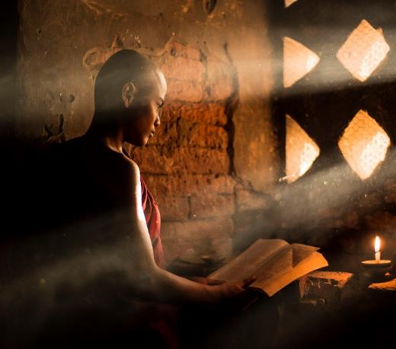
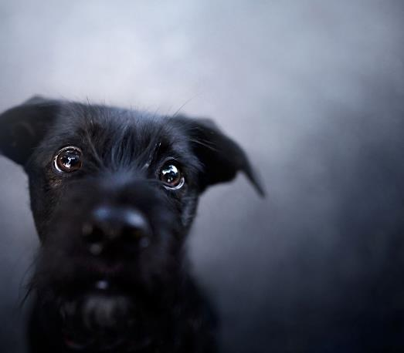
摄影爱好者
库存图片买家
分享你最好的照片曝光
寻找完美的免版税图片500 px市场
开始上传
开始搜索

Slide 3
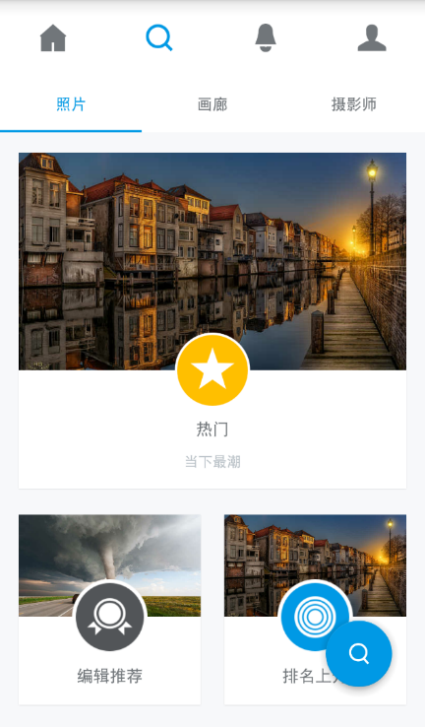


移动端
最鼓舞人心的照片,都在这里
用美丽的和有趣的方式来捕捉,编辑,分享和发现鼓舞人心的照片
在这里一键即可完成

Slide 4
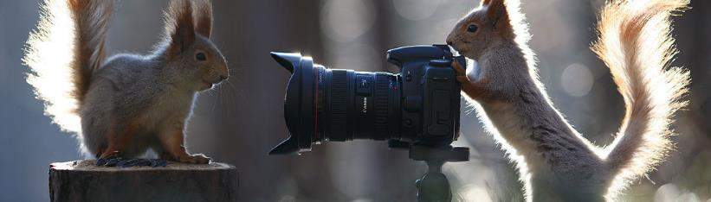
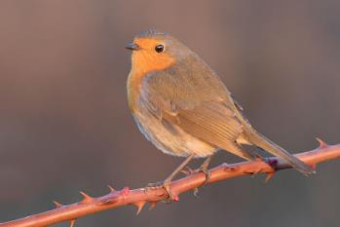

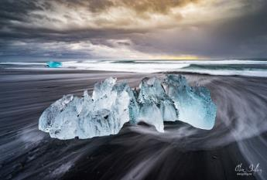





论坛交流
构图细节交流
摄影技术交流
高级闪光灯玩法
摄影后期交流

Slide 5

一个摄影社区
探索超过6500万鼓舞人心的照片，与其他爱好者连接，并了解更多关于艺术

Slide 6



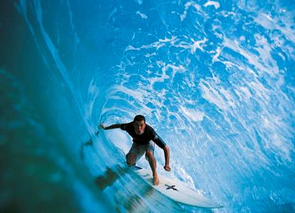

为你推荐
日常的时候
缓慢的生活
更多的
惊人的图片
透过镜子

Slide 7

日常的时候
美妙的一天生活记录
每天都有新的发现，摄影脚下给我们发现生活美妙的一部分
每一个生活的细节

Slide 8




日常的时候
摄影者上传
审核官审核
级别评分
商家买卖服务

Slide 9

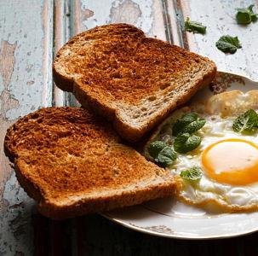
日常的时候
每天首页推荐我们都是经过精挑细选，经过重重的挑选官，挑选出来推荐给我们粉丝，每天我们的更新，不同的主题，满足不同的摄影胃口和我们的商家
发现生活美食

Slide 10

缓慢生活
记录那美妙的一刻
每天都有新的发现，摄影脚下给我们发现生活美妙的一部分
每一个生活的细节

Slide 11

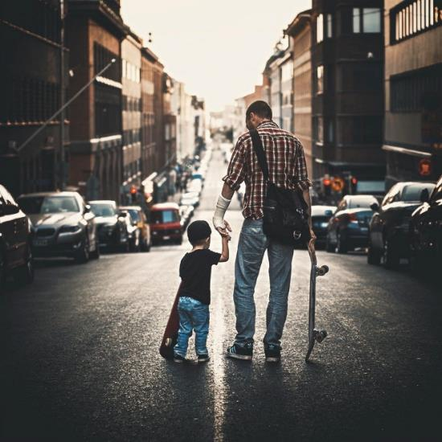
缓慢生活
自由自在
午后的阳光
每天首页推荐我们都是经过精挑细选，挑选出来推荐给我们粉丝，每天我们的更新，满足不同的摄影胃口和我们的商家
每天首页推荐我们都是经过精挑细选，挑选出来推荐给我们粉丝，每天我们的更新，满足不同的摄影胃口和我们的商家

Slide 12

缓慢生活
摄影师们的最爱
这里有无尽的图片给我们逃，全球最好的图片都在这里
01
02
03
入住用户
销量冠军
超高好评
每天都有新用户加入我们
每天在线交易的数量都在增加
客户都是我们照片质量非常高

Slide 13
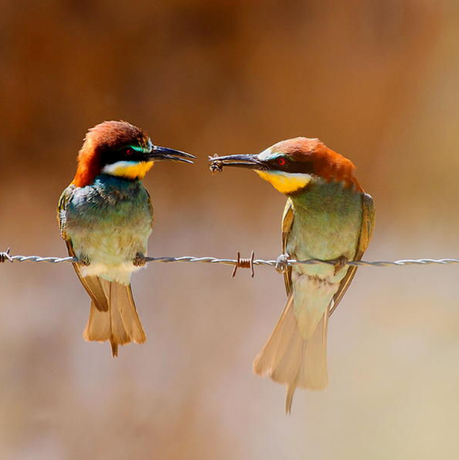
惊人的图片
记录那美妙的一刻
每天都有新的发现，摄影脚下给我们发现生活美妙的一部分
每一个生活的细节

Slide 14




惊人的图片
3214253
我们的摄影师
喜欢的人
86%
整体摄影满意

Slide 15
惊人的图片
01
02
03
04
瞬间扑捉
震撼自然景观
动物美妙一刻
刻骨铭心
这里有无尽的图片给我们逃，全球最好的图片都在这里
这里有无尽的图片给我们逃，全球最好的图片都在这里
这里有无尽的图片给我们逃，全球最好的图片都在这里
这里有无尽的图片给我们逃，全球最好的图片都在这里

Slide 16
惊人的图片
动物美妙一刻
这里有无尽的图片给我们逃，全球最好的图片都在这里
震撼自然景观
这里有无尽的图片给我们逃，全球最好的图片都在这里
刻骨铭心
瞬间扑捉
这里有无尽的图片给我们逃，全球最好的图片都在这里
这里有无尽的图片给我们逃，全球最好的图片都在这里

Slide 17

透个镜子
记录那美妙的一刻
每天都有新的发现，摄影脚下给我们发现生活美妙的一部分
每一个生活的细节

Slide 18


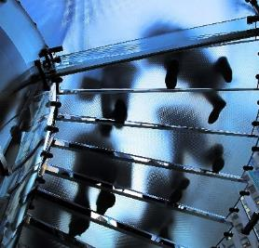
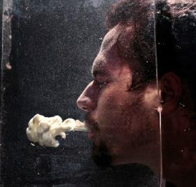
透过镜子
迷惑
迷失只是迷茫，路就在脚下
擦亮双眼一切都是浮云
改变
大步大步的往前走，一切都可以改变
我就是我的主人
创新
想象无处不在，捉住每一处的细节
都能让你发现新东西

Slide 19

透过镜子
美丽的照片都是有一成雾
每天首页推荐我们都是经过精挑细选，挑选出来推荐给我们粉丝，每天我们的更新，满足不同的摄影胃口和我们的商家

Slide 20
透过镜子
每天首页推荐我们都是经过精挑细选，挑选出来推荐给我们粉丝，每天我们的更新，满足不同的摄影胃口和我们的商家
每天首页推荐我们都是经过精挑细选，挑选出来推荐给我们粉丝，每天我们的更新，满足不同的摄影胃口和我们的商家
每天首页推荐我们都是经过精挑细选，挑选出来推荐给我们粉丝，每天我们的更新，满足不同的摄影胃口和我们的商家

Slide 21

更多
记录那美妙的一刻
每天都有新的发现，摄影脚下给我们发现生活美妙的一部分
每一个生活的细节

Slide 22

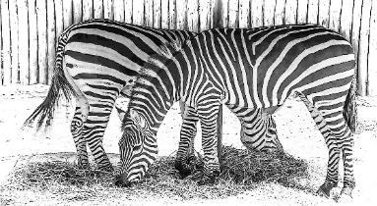
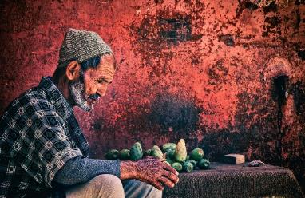
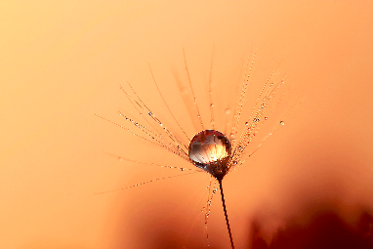
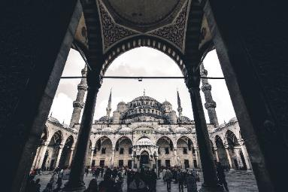


艺术
交通
街景
动物
新闻
美食
人物
静物
抽象
微距
旅行
自然
城市建筑
婚礼
电影
水下
商业
黑白

Slide 23

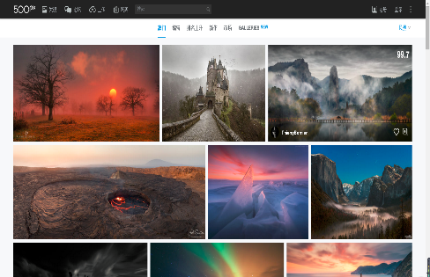

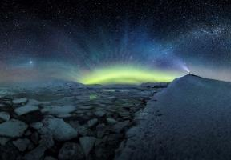



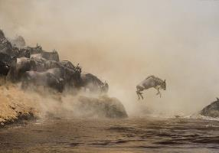
更多
热门
编辑
排名上升
新作
市场

Slide 24

一个专业做摄影的网站
一个专业做摄影的网站

Slide 25

更多精品PPT资源尽在—PPT宝藏！
www.PPTBZ.com
Notes:
模板来自于 http://www.ypppt.com

